Slide 1
宁波理工环境能源科技股份有限公司 投资者交流会
宁波·2019年3月18日

Slide 2
目录
发展历程
业务版图
环境监测业务
土壤治理业务
电力监测业务
电力信息化业务

Slide 3
发展历程
壮大 2016年9月，收购湖南碧蓝，实现了环境监测、环境治理，环保信息化的全产业链布局。电力信息化业务与环保业务齐头并进。
2016年
2015年
并购 2015年10月，公司收购北京尚洋和江西博微，实现了跨越式发展。
2011年
搬迁 2011年09月，公司迁入占地41,096㎡理工园区，提高了公司产品配套生产能力及试验设施的技术含量
2009年
上市 2009年12月公司在深交所中小板发行上市(股票代码:002322,股票简称:理工监测)，成为国内电力系统在线监测领域首家上市公司
2007年
改制 2007年07月，公司改制为股份有限公司
2000年
公司成立 2000年12月，公司董事长周方洁先生创办宁波理工监测设备有限公司

Slide 4
业务版图

Slide 5
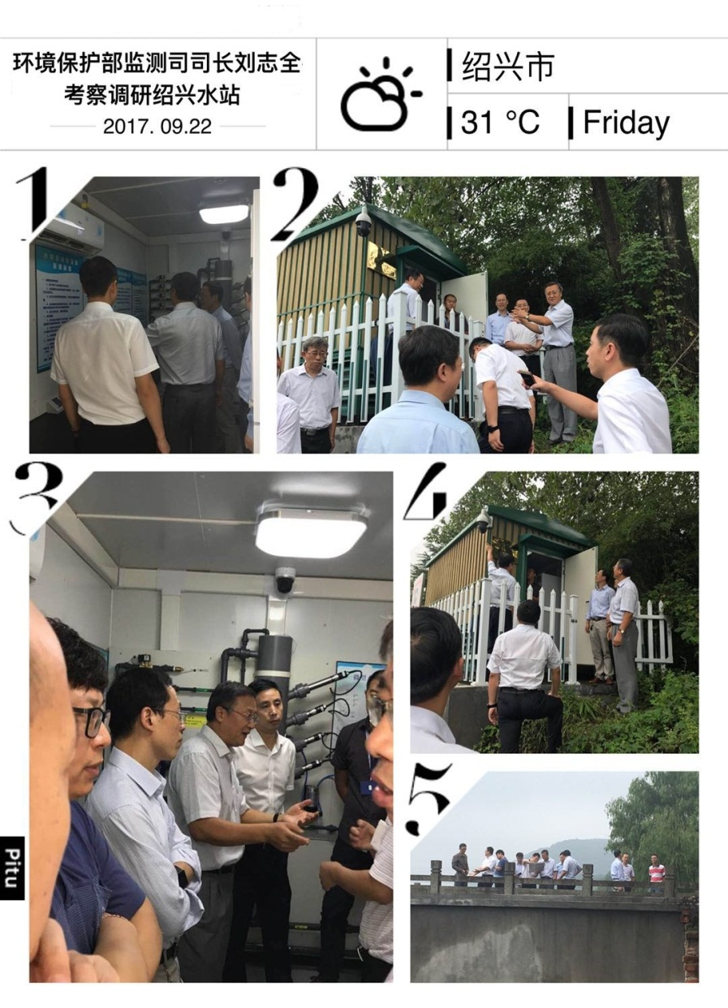
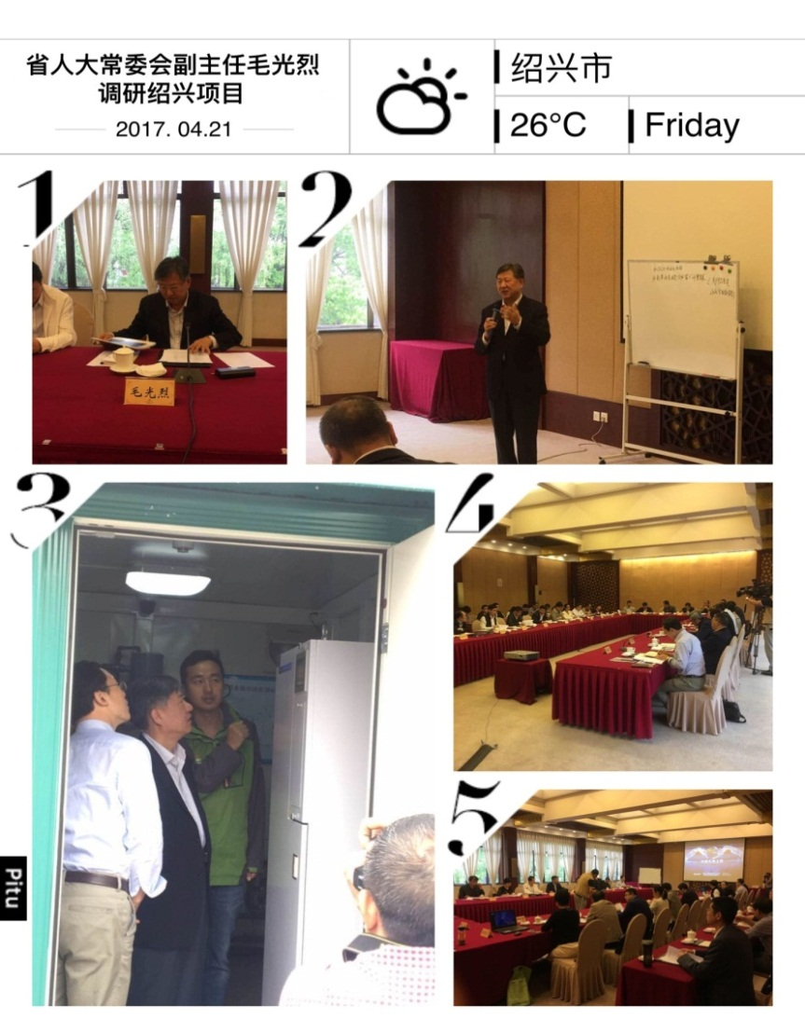
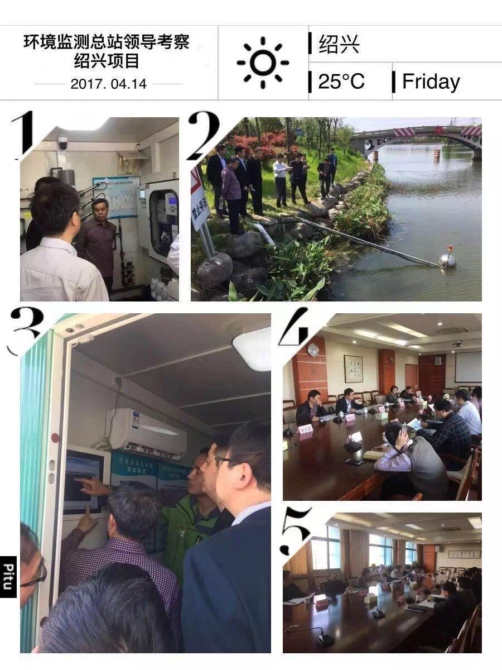
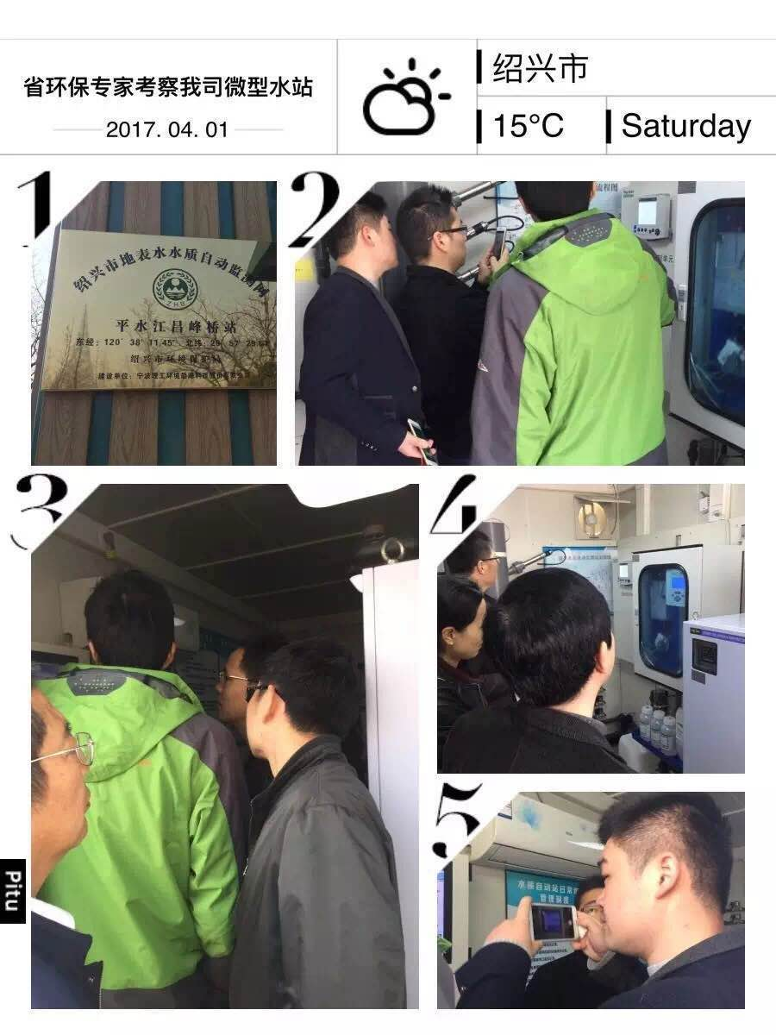
环境监测业务

Slide 6
环境监测业务
推行政府釆购环境监测数据模式
超1亿元中标台州项目，开启了环境监测新模式。
建立理工院士工作站
与美国佐治亚理工学院布鲁克拜尔可持续发展系统研究院等研究机构展开全方位的战略合作，在环保领域开展多项前瞻性的研究。
成功自主研发多款水质监测分析仪
成功自主研发五参数分析仪、氨氮、总磷、总氮、高锰酸盐分析仪，取得了相关计量证书、环保证书，将积极进行推广。成功自主研发生物毒性分析仪并实现销售。
1.7亿中标国家地表水监测项目
以水质监测合计金额第一的优势中标国家地表水监测项目，垫定公司水质监测龙头地位
2015年
2017年
2019年
2016年
2018年
收购北京尚洋
公司实现跨越式发展
政府釆购环境监测数据模式迅速复制
超1亿元中标绍兴项目，持续中标河南项目、江阴项目、山东项目、四川项目、舟山项目、杭州项目…新模式得到广泛认可。
新模式拓展至空气监测、水库监测、农村污水处理领域
相继中标玉环空气监测项目、杭州余杭空气监测项目、淳安农村污水处理站水质监测项目、绍兴长诏水库水质自动监测项目，彰显公司在环境监测领域的实力。
国家站模式下沉与延续
6868万元中标中山市水质监测项目，彰显了公司的能力与实力，开拓了广东市场。

Slide 7
环境监测业务
水质监测（五参数、总磷总氮、COD、TOC、TOX、重金属污染、生物毒性等）
大气质量监测（有机污染物、颗粒物、重金属）
固定污染源排放监测
环境治理设施运行状态监测

Slide 8
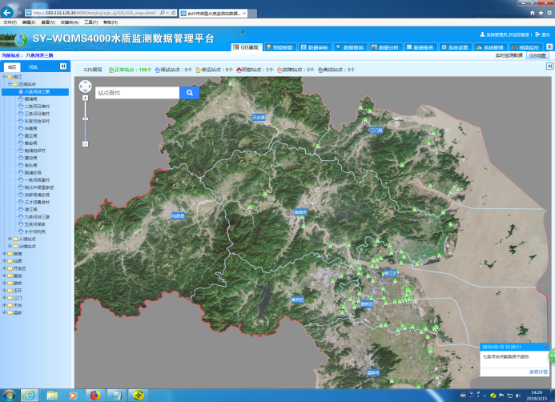
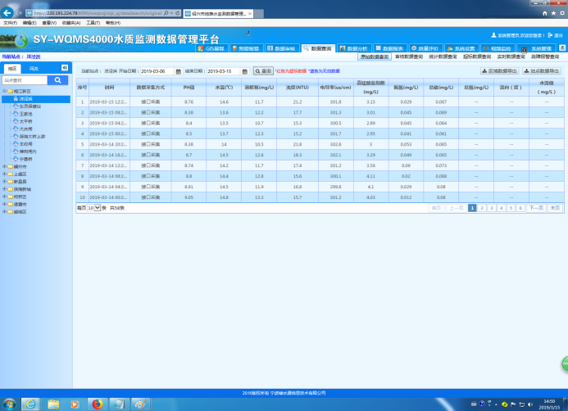
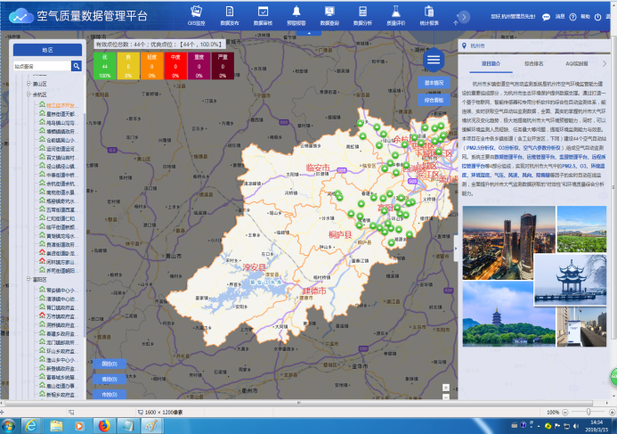
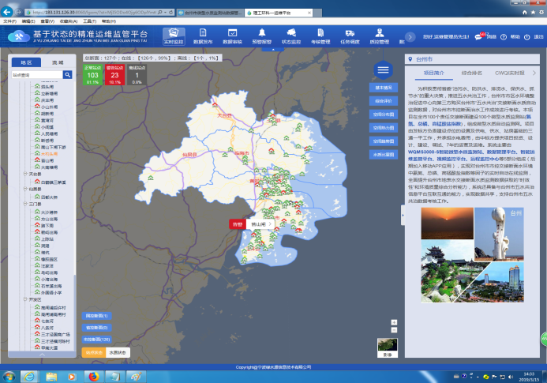
环境监测业务
水质监测数据管理平台
水质监测数据管理平台
空气质量数据管理平台
基于状态的精准运维监管平台

Slide 9
土壤治理业务

Slide 10
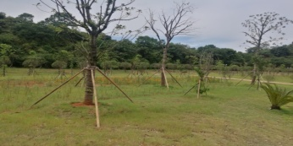
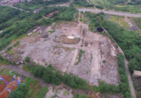
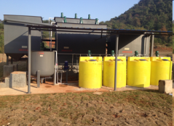
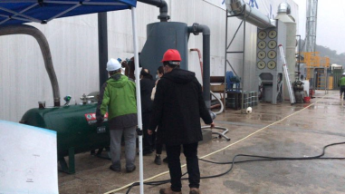
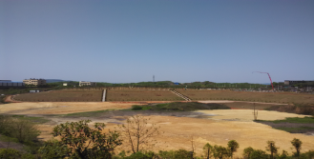
土壤治理业务
湘潭市竹埠港工业园易家坪片区场地污染综合治理项目
1.27亿元国家专项治理资金。完成湘潭市竹埠港工业园易家坪村片区内1.09平方公里重金属污染土壤与有机污染物苯土壤进行清理和修复。
湘潭锰矿地区综合整治四期工程。
湘潭市雨湖区农村环境综合整治整区推进项目
涉及饮用水水源地保护工程、生活污水处理工程、生活垃圾处理工程、畜禽养殖污染治理工程。
贵州铜仁万山区生活垃圾卫生填埋场修复工程。
邵东县焦化厂历史遗留场地土壤修复治理项目。
2015年
2017年
2019年
2016年
2018年
湘潭锰矿地区重金属电解锰废渣及尾砂治理一期工程
被环保部确定为全国重金属污染治理现场观摩样板工程和湖南省创“两型社会”示范性项目。征程
嘉禾县城关镇城南及肖家镇黄花水遗留含砷废渣综合治理EPC一期工程
对露天堆置的砷冶炼废渣及含砷表土共计约20万吨进行安全填埋处置。
嘉禾县城关镇城南及肖家镇黄花水遗留含砷废渣综合治理EPC一期工程顺利完工，通过验收。
湘潭锰矿地区重金属电解锰废渣及尾砂治理一期工程顺利完工，通过验收。
台州市三化化工有限公司和台州经纬化工有限公司污染场地修复工程项目
土壤治理业务走出湖南的一大跨步，为公司土壤治理业务开展奠定了良好基础。
湘潭市竹埠港地区企业遗留危险废物处置EPC项目顺利完工，通过验收。

Slide 11
土壤治理业务
重金属治理
土壤修复
废水治理
大气脱硫脱硝
农村环境综合治理

Slide 12
电力监测业务

Slide 13
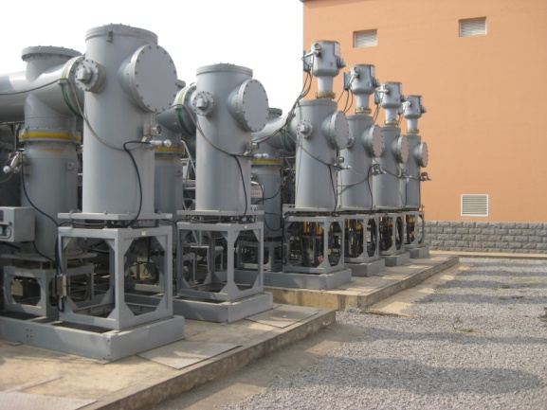
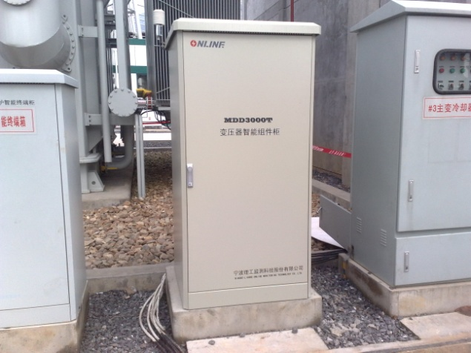
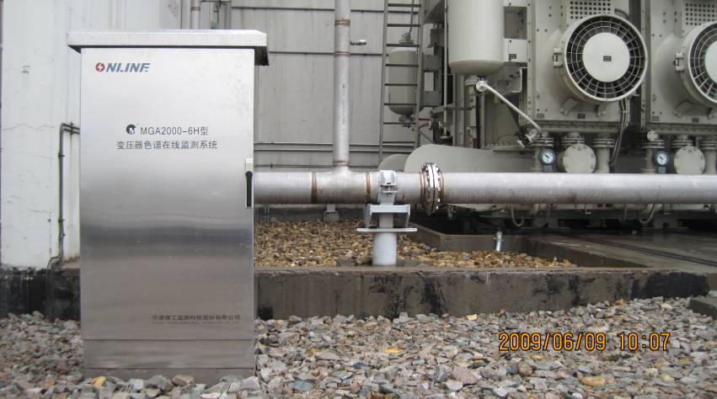
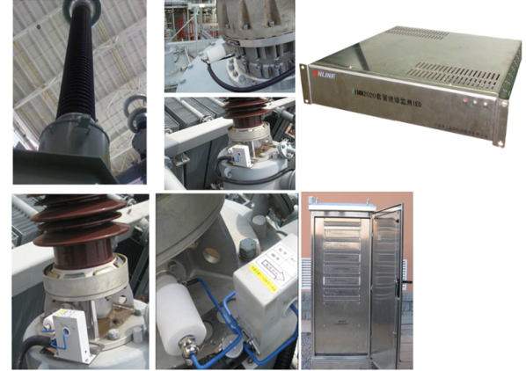
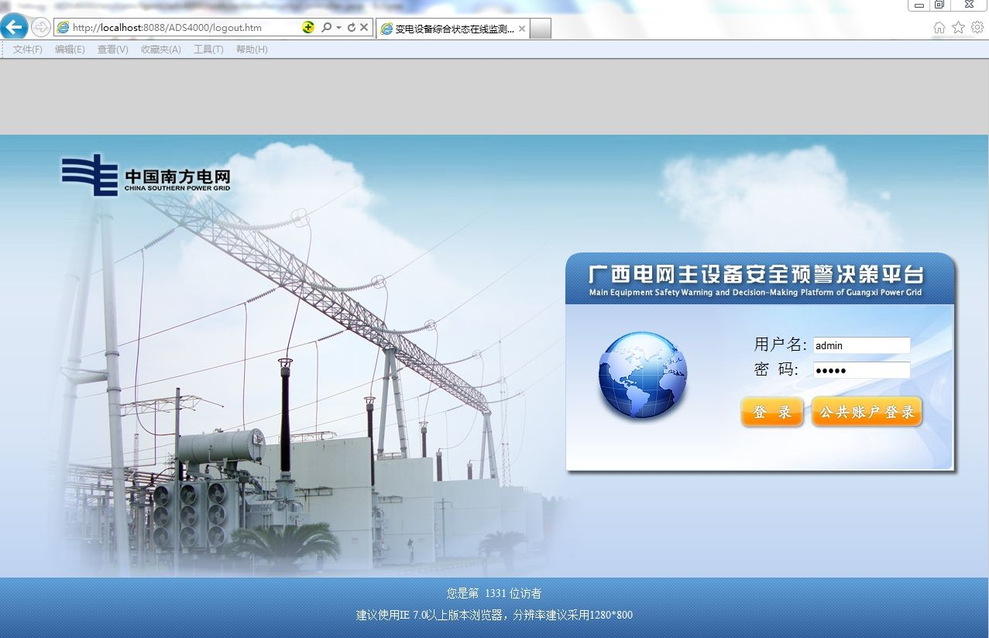
电力监测业务
PDM列入市自主创新产品
IEM列入国家重点新产品……
研发成功新一代MGA2000变压器油色谱在线监测系统
可监测变压器油中全组分气体，使监测更全面、更精准；具备免维护功能，使监测更高效。
IEM2000 SF6气体密度微水在线监测系统
从单一变压器监测发展到断路器、GIS等电力高压设备的在线监测
MDS4000变电设备状态监测与评估系统
首个智能变电站在线监测解决方案
变电站集成式状态监测与评估系统
获得信息产业部电子信息产业发展基金立项资助
2001年
2005年
2010年
2013年
2004年
2007年
2010年
2017年
MGA2000变压器色谱在线监测系统
获国家中小企业创新基金立项资助并于次年投入市场
IMM2000容性设备绝缘在线监测系统
实现对变压器的综合监测
MDD3000L输电线路在线监测系统
实现输变电在线监测系统全覆盖
ADS4000 输变电设备安全决策预警平台
智能电网在线监测专家，实现电网设备的状态监测与运行管理
MGA列入国家火炬计划
MGA列入国家重点新产品
IMM列入国家火炬计划
智能巡检系统列入国家火炬计划
通用电力实时数据分析平台列入国家火炬计划……

Slide 14
电力监测业务
变电设备在线监测（色谱、局放、温度、泄漏电流、介损）
输电线路在线监测（覆冰、张力、舞动、弧垂、气象、导线温度）
发电设备在线监测（局放、色谱、机组振动、烟气监测、燃烧效率）
变压器色谱在线监测系统，实现变电站全状态监测。

Slide 15
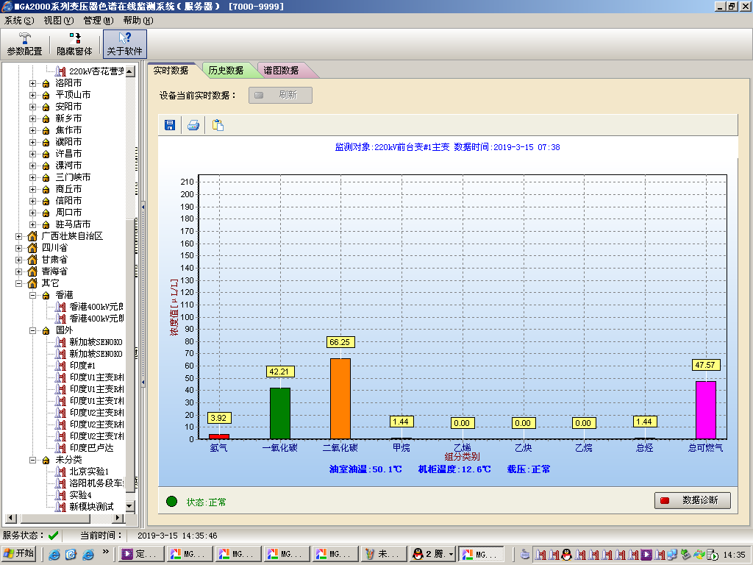
电力监测业务

Slide 16
电力信息化业务

Slide 17
电力信息化业务
电力工程造价工具软件
电力软件项目
咨询与数据服务
环保信息化（清新空气、生态廊道、水质预警预报等）
智能化工程（楼宇智能化、政府采购类系统集成业务等）

Slide 18
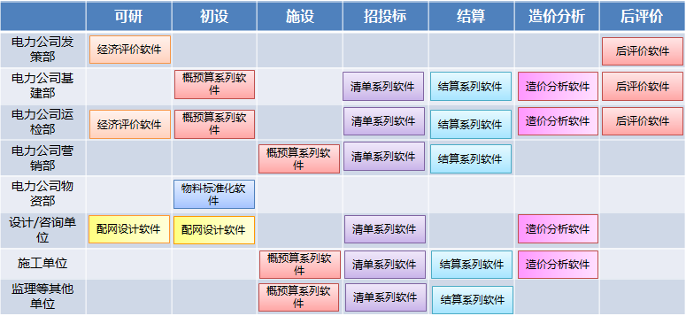
电力信息化业务

Slide 19
结束
宁波·2019年3月18日

